Slide 1
古 诗 二 首
鸟 鸣 涧
暮 江 吟

Slide 2

鸟 鸣 涧
（唐）王维

Slide 3
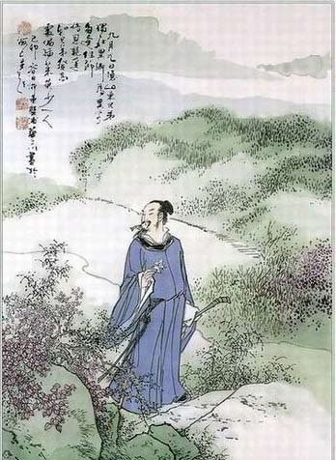
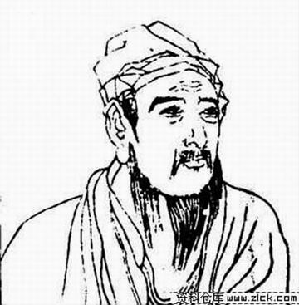
王 维
唐朝著名诗人、绘画大师。
苏轼曾赞颂他：诗中有画，画中有诗。

Slide 4
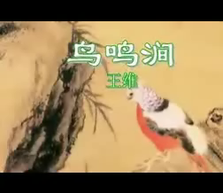

Slide 5
鸟 鸣 涧
（唐） 王维
人 闲 桂 花 落，
夜 静 春 山 空。
月 出 惊 山 鸟，
时 鸣 春 涧 中。

Slide 6
涧 鸣 桂
（山涧）
（鸟鸣）
（桂花）

Slide 7
鸟 鸣 涧
（唐） 王维
人 闲 桂 花 落，
夜 静 春 山 空。
月 出 惊 山 鸟，
时 鸣 春 涧 中。

Slide 8
一、入 诗 言
学习生字，读通诗句。

Slide 9
二、寻 诗 疑
请你静下心来读诗，借助工具书自学诗句，寻找诗中的疑问。

Slide 10
1、“闲”、“空”、“惊”是什么意思？
2、“人闲桂花落”，为什么是“桂花落”？

Slide 11
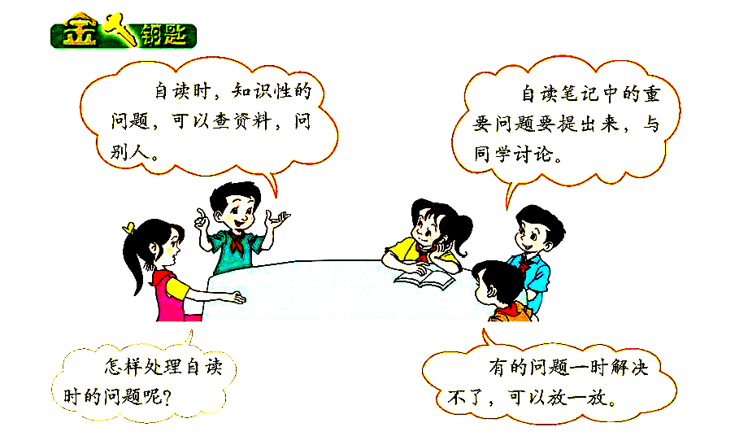

Slide 12
三、品 诗 意
品读诗句，理解诗意，同时解决大家的疑问。

Slide 13
人 闲 桂 花 落，
夜 静 春 山 空。
（闲静）
（空荡荡）

Slide 14
人 闲 桂 花 落，
夜 静 春 山 空。

Slide 15
月 出 惊 山 鸟，
时 鸣 春 涧 中。
（惊动）
（不时地鸣叫）

Slide 16
四、悟 诗 情

Slide 17
鸟 鸣 涧
（唐） 王维
人 闲 桂 花 落，
夜 静 春 山 空。
月 出 惊 山 鸟，
时 鸣 春 涧 中。

Slide 18
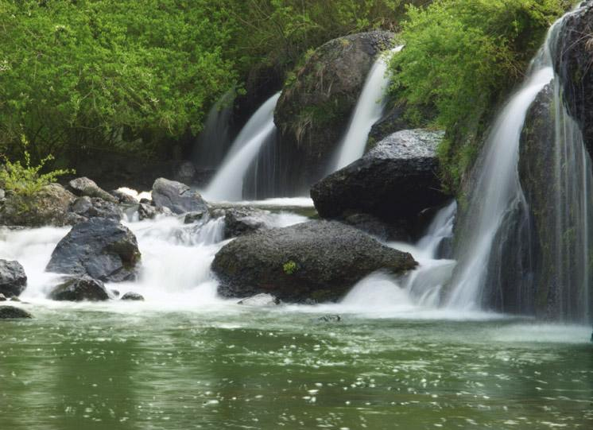
鸟 鸣 涧
唐 王维
人 闲 桂 花 落，
夜 静 春 山 空。
月 出 惊 山 鸟，
时 鸣 春 涧 中。

Slide 19
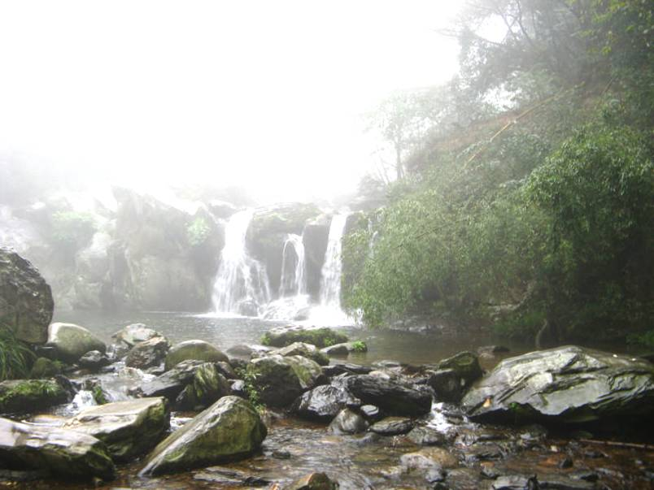

Slide 20
鸟 鸣 涧
人
花
静
山
月
夜

Slide 21
花落 月出 鸟鸣
以动衬静
“鸟鸣山更幽”

Slide 22
暮 江 吟
（唐）白居易

Slide 23
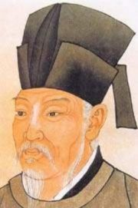
白居易
字乐天，自号香山居士，我国唐代伟大的现实主义诗人。写下了不少反映人民疾苦的诗篇。

Slide 24
一、入诗言
（学生字，读通诗句）
二、寻诗疑
（自学诗，标出问题）
三、品诗意
（品词句，体会诗意）
四、悟诗情
（想意境，吟唱背诵）

Slide 25
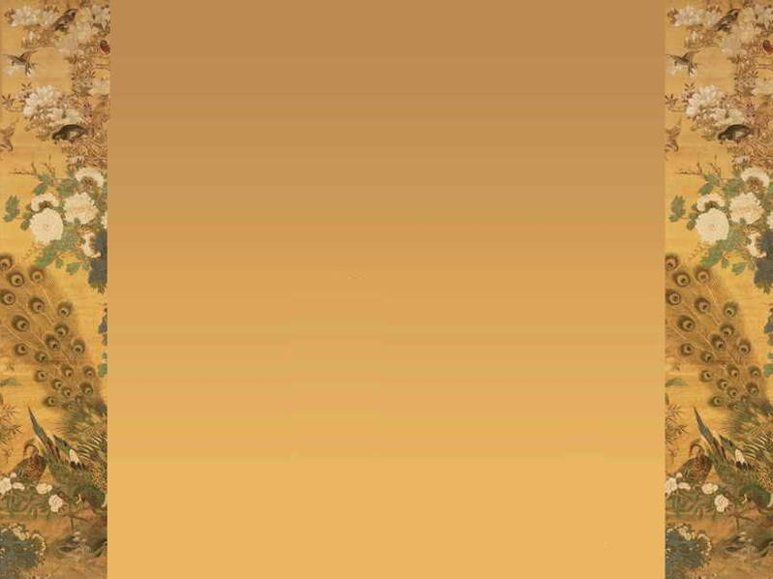

诗仙队
诗圣队

Slide 26
一、入诗言
（学生字，读通诗句）
二、寻诗疑
（自学诗，标出问题）
三、品诗意
（品词句，体会诗意）
四、悟诗情
（想意境，吟唱背诵）

Slide 27
吟 琴 暮
残 铺 怜
(吟唱) (弹琴) (暮色)
(残缺) (铺展) (可怜)

Slide 28
暮江吟
（唐）白居易
一道残阳铺水中，
半江瑟瑟半江红。
可怜九月初三夜，
露似真珠月似弓。

Slide 29
诗仙队
诗圣队

Slide 30
“可怜”是什么意思？为什么说“九月初三”的夜晚“可怜”呢？

Slide 31
诗仙队
诗圣队

Slide 32
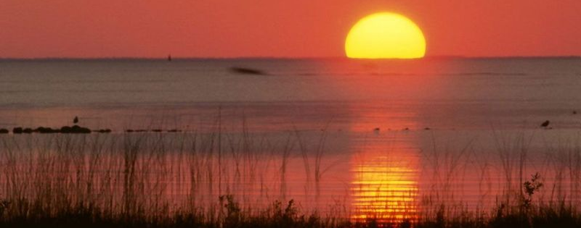

一道残阳铺水中，
半江瑟瑟半江红。
夕阳
碧绿色

Slide 33

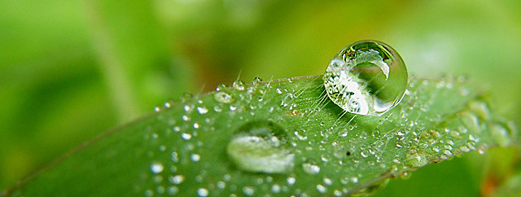
可怜九月初三夜，
露似真珠月似弓。
可爱
珍珠

Slide 34
诗仙队
诗圣队

Slide 35
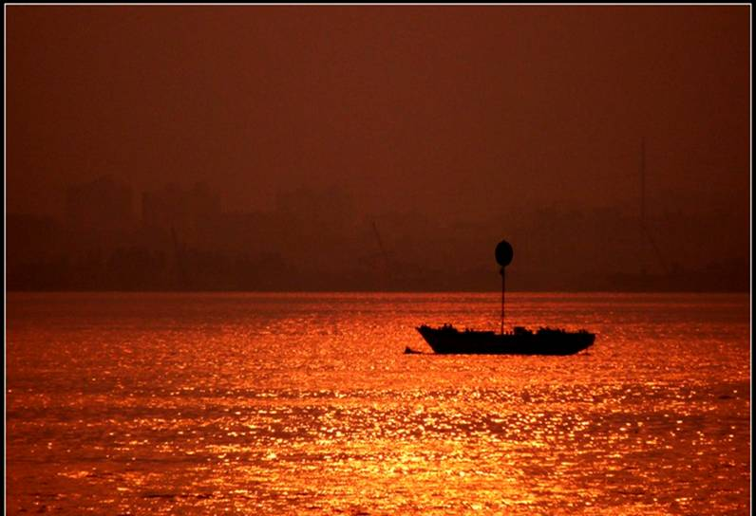
暮江吟
一道残阳铺水中，半江瑟瑟半江红。
可怜九月初三夜，露似真珠月似弓。

Slide 36
诗仙队
诗圣队

Slide 37
暮江吟
一幅色彩绚烂的秋江暮景图
暮江落日
对大自然的热爱之情
露伴新月

Slide 38
诗仙队
诗圣队

Slide 39
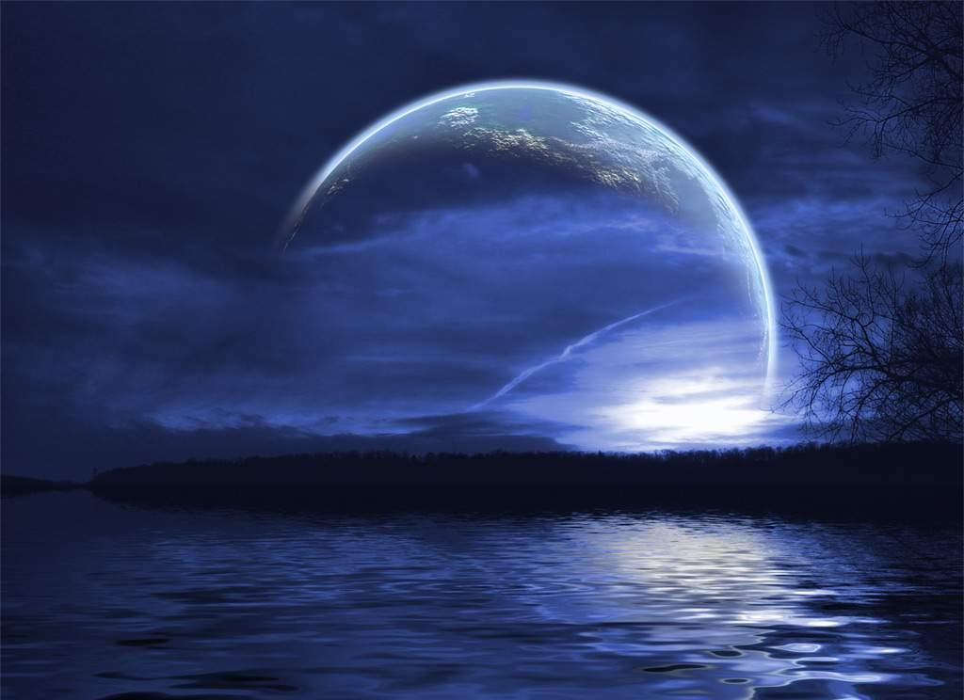
举头望明月，低头思故乡。
——李白
深林人不知，明月来相照。
——王维
海上生明月，天涯共此时。
——张九龄

Slide 40
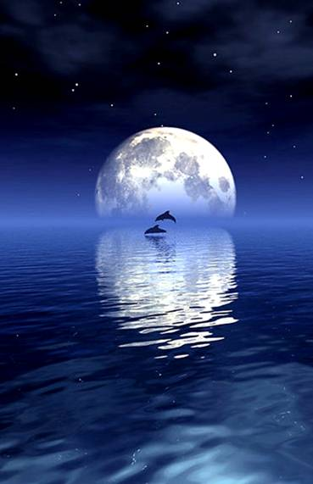
江天一色无纤尘，
皎皎空中孤月轮。
江畔何人初见月？
江月何年初照人？
——（唐）张若虚
《春江花月夜》

Slide 41
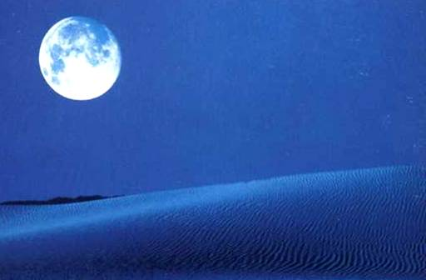
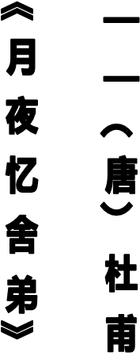
月是故乡明。
露从今夜白，
边秋一雁声。
戍鼓断人行，

Slide 42
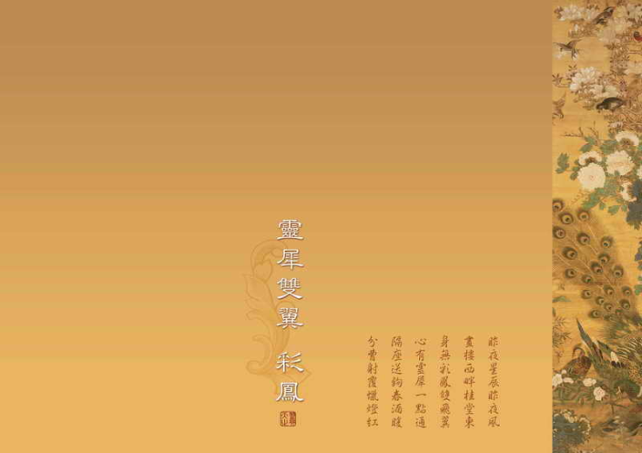

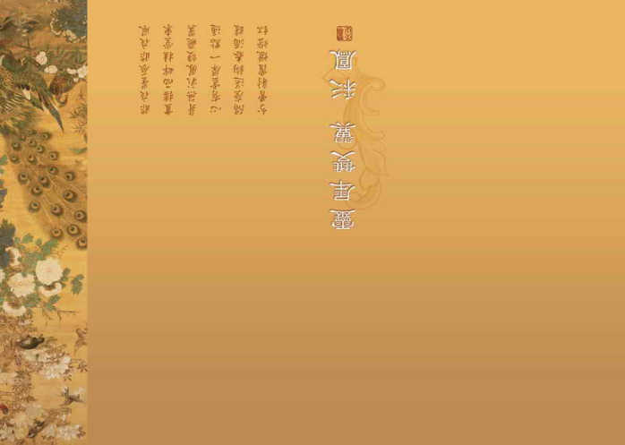

Slide 43
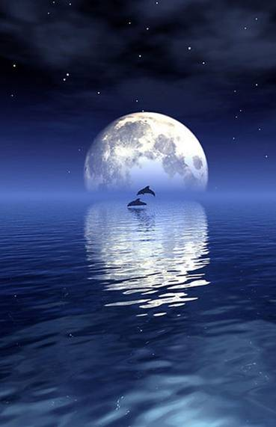
江天一色无纤尘，
皎皎空中孤月轮。
江畔何人初见月？
江月何年初照人？
——（唐）张若虚
《春江花月夜》

Slide 44
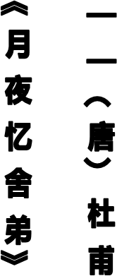
月是故乡明。
露从今夜白，
边秋一雁声。
戍鼓断人行，

Slide 45
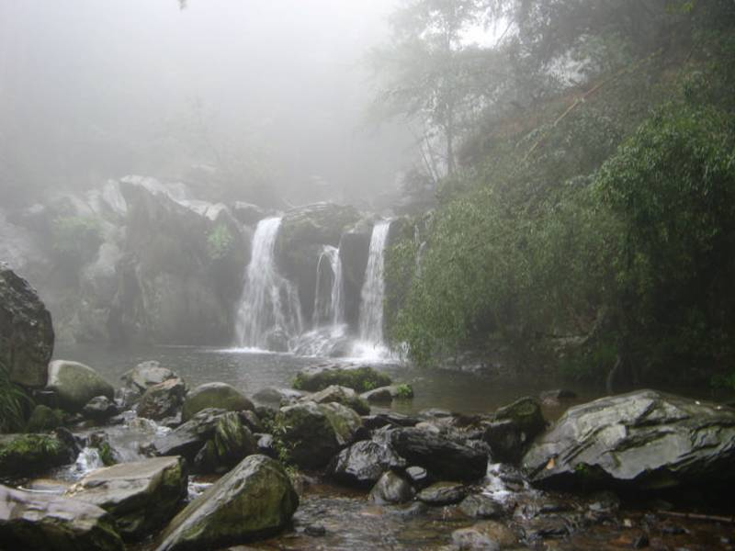
鸟 鸣 涧
（唐） 王维
人 闲 桂 花 落，夜 静 春 山 空。
月 出 惊 山 鸟，时 鸣 春 涧 中。

Slide 46
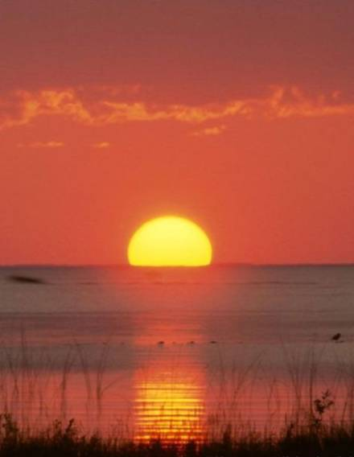
暮 江 吟
(唐)白居易
一道残阳铺水中，
半江瑟瑟半江红。
可怜九月初三夜，
露似真珠月似弓。

Slide 47
作业:
（自选一样完成）
1、古诗配画。
2、改编成白话文。

